Slide 1

Мини- музей в детском саду №35 «Семицветик» гр«Солнышко» по теме «Народно-прикладное искусство»
Воспитатели :
Пильгинина М.А.

Slide 2
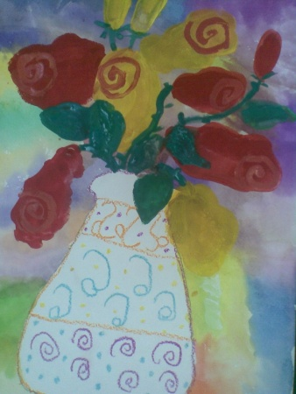
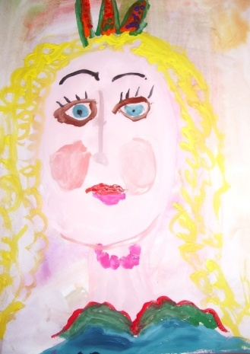
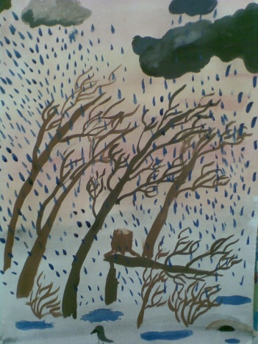
Особенности мини - музея
в детском саду
Участие в создании мини-музея воспитателей, детей и родителей.
Ребенок –активный участник оформления экспозиции музея.
Мини-музей – зона удивления, творчества и совместной работы детей и их родителей.

Slide 3
В нашем музее
экспонаты разрешается
трогать руками.
Экспонаты нужно возвращать на место и ставить аккуратно и красиво.
Экспонаты нельзя ломать и забирать домой.
Можно и даже нужно: задавать вопросы, сочинять истории, придумывать игры.
Приветствуется пополнение музея новыми экспонатами, творческими работами.
Правила поведения в музее

Slide 4
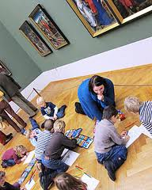
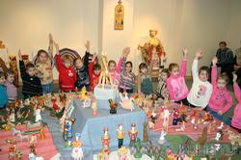
Актуальность: реализация целевых образовательных стандартов
Обеспечение интеллектуального,
личностного развития ребенка
Охрана жизни и укрепление здоровья детей
Приобщение детей к общечеловеческим ценностям
Взаимодействие с семьей для обеспечения полноценного развития ребенка

Slide 5
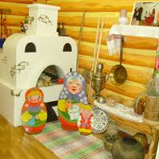
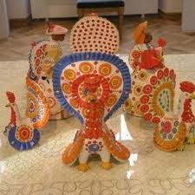
Цель:
Привлечь внимание родителей к музеям;
Создание мини-музея, как отражение интересов и проявление инициативы детей;
Обогащение развивающей среды группы, ДОУ;
Использование новых форм работы с детьми и их родителями;

Slide 6
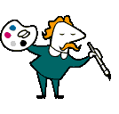
Принципы построения музейной экспозиции как инновационной технологии
Интеграция
Деятельность
Культуросообразность
Гуманизация
Разнообразия
Экологичность
Безопасность
Непрерывность
Партнёрство

Slide 7

Образовательная
Развитие зрительно- слухового восприятия, усвоение информации;
Использование дидактических материалов, расширяющих рамки учебной программы , стимулирующих интерес к искусству;
Развивающая
Активация мышления;
Развитие интеллектуальных чувств, памяти, сенсорно- физиологических структур;
Обогащение словарного запаса;
Педагогические функции музея
Воспитательная
Формирование личностных качеств, взглядов, убеждений;
Становление умственного, нравственного, трудового, эстетического и экологического воспитания;
Просветительская
Формирование умений , навыков;
Формирование адекватного, осмысленного отношения к получаемой информации;

Slide 8
Задачи:
1 .Формирование у дошкольников представления о музее .
2.Приобщать дошкольников к культурно-эстетическим ценностям , побуждать к творческой деятельности .
3.Способствовать обогащению представлений о природном и рукотворном мире , развивать познавательные интересы .
4. Выделять выразительные средства каждого вида творчества, понимать язык искусства.
5 .Вовлечение родителей в жизнь группы.

Slide 9
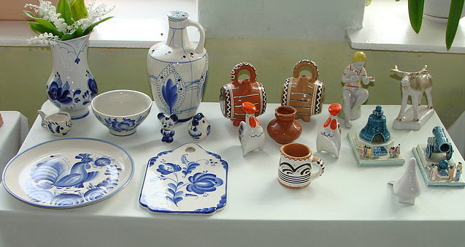
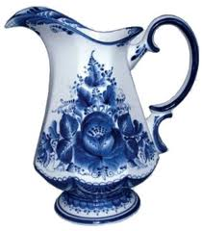
Декоративно – прикладное искусство
Керамика
фарфор
Керамика— изделия из неорганических, неметаллических материалов (например, глины) и их смесей с минеральными добавками, изготовляемые под воздействием высокой температуры с последующим охлаждением.
«Гжель»
"Гжель" сегодня невероятно популярно. С ним ассоциируется красотой гармония, сказка и быль. Фарфор с нарядной синей росписью и многоцветная майолика известны теперь не только в России, но и за ее пределами. Гжельские изделия привлекают к себе всех, кто любит прекрасное, богатой фантазией и гармоничностью, высоким профессионализмом их создателей. Гжель - это колыбель и основной центр русской керамики. Здесь сформировались ее лучшие черты и проявились высшие достижения народного искусства.

Slide 10
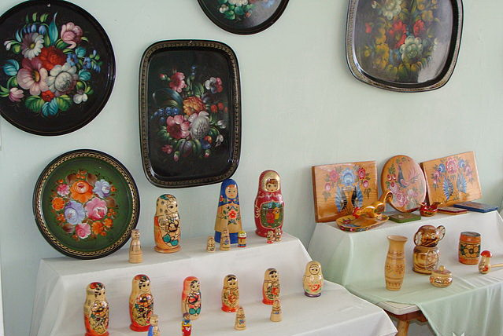
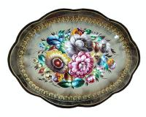
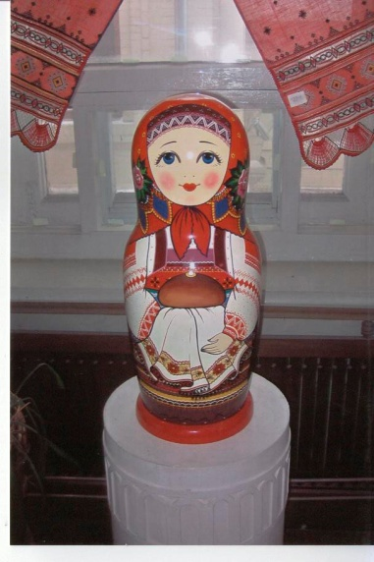
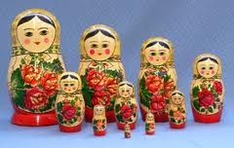
«Жостово»
Жо́стовская ро́спись -народный промысел художественной росписи металлических подносов
«Русская матрёшка»
МАТРЁШКА - важнейшее средство культурной преемственности. Через нее передается и сохраняется культурный и художественный опыт, осуществляется связь между поколениями. В настоящее время возрос интерес к традиционной народной игрушке, так как в ней удивительным образом сочетаются укоренившиеся веками традиции с новейшими элементами художественной культуры.

Slide 11
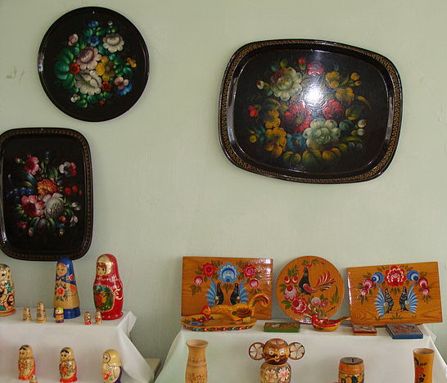
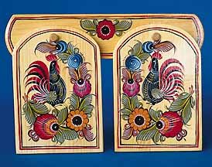
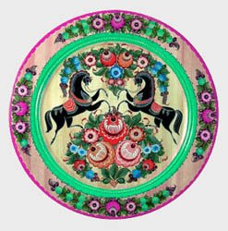
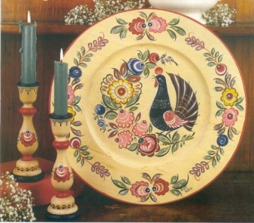
«Городец»
Городецкая роспись в произведениях современных мастеров не только сохранила свои традиции, но и получила дальнейшее их развитие. Радуют богатство и разнообразие ассортимента изделий. Городецкий орнамент, оставаясь в своих основах традиционным, стал еще более красочным, технически совершенным и отвечает духу современности.

Slide 12
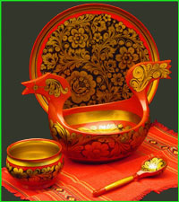
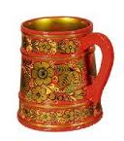
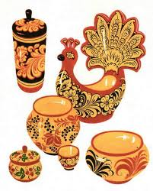
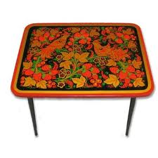
«Хохлома»
Всем сердцем любя родную сторону и любуясь ею, русские люди издавна не только воспевали в песнях и сказках её красоту, но и создавали простые предметы обихода, украшенные яркой нарядной росписью, в которой оживали любимые природные мотивы. Истинными произведениями искусства становятся эти предметы - красивой формы, удобные в пользовании, мастерски исполненные. К ним относится и "хохлома".

Slide 13
Учебная
зона

Slide 14
Формы работы мини – музея:
Выставки:
Познавательные. Цель - расширять представления детей о разных материалах, о рукотворном мире, знакомить с образцами изделий, профессиями.
Музейно – исторические. Цель – знакомить детей с историческими событиями, приобщать к музейной культуре, воспитывать любовь к родине.
Эколого – краеведческие. Цель - знакомить детей с родной природой, способствовать формированию экологической культуры, воспитывать нравственные и эстетические чувства.
Художественные. Цель – познакомить с произведениями русских художников, жанрами изобразительного искусства, декоративно- прикладными ремёслами.
Конкурсы. Цель – вовлечение в совместную деятельность детей, родителей и педагогов, укрепление семьи.
Детское творчество. Цель – персональные выставки работ одарённых детей (лепка, рисунок, поделки из разных материалов, аппликация)

Slide 15
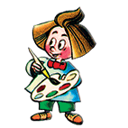

Творческая гостиная.
Встречи с творческими людьми: художниками, музыкантами, поэтами и т.д
Экскурсии для родителей, школьников, детей и педагогов детских садов района.
Семинары и мастер – классы, для детей с родителями под руководством педагогов детского сада по направлениям: нетрадиционное рисование, бумагопластика, флористика, тестопластика, поделки из природного и бросового материала.
В музее проводятся интегрированные и нетрадиционные формы занятий с дошкольниками по ручному труду, работа с детьми ,проявляющими большой интерес к художественно-продуктивной деятельности.
Студия «Город мастеров».

Slide 17
Формирование у дошкольников представления о музее
Приобщать дошкольников к культурно – эстетическим ценностям, побуждать к творческой деятельности, воспитывать любовь к родному краю, городу;
Способствовать обогащению представлений о природном и рукотворном мире, развивать познавательные интересы;
Выделять выразительные средства каждого вида творчества, понимать язык искусства;
Вовлечение родителей в жизнь группы, ДО

